Slide 1


CAMPO DE VENDAS
INSIRA O SUBTÍTULO AQUI

Slide 2
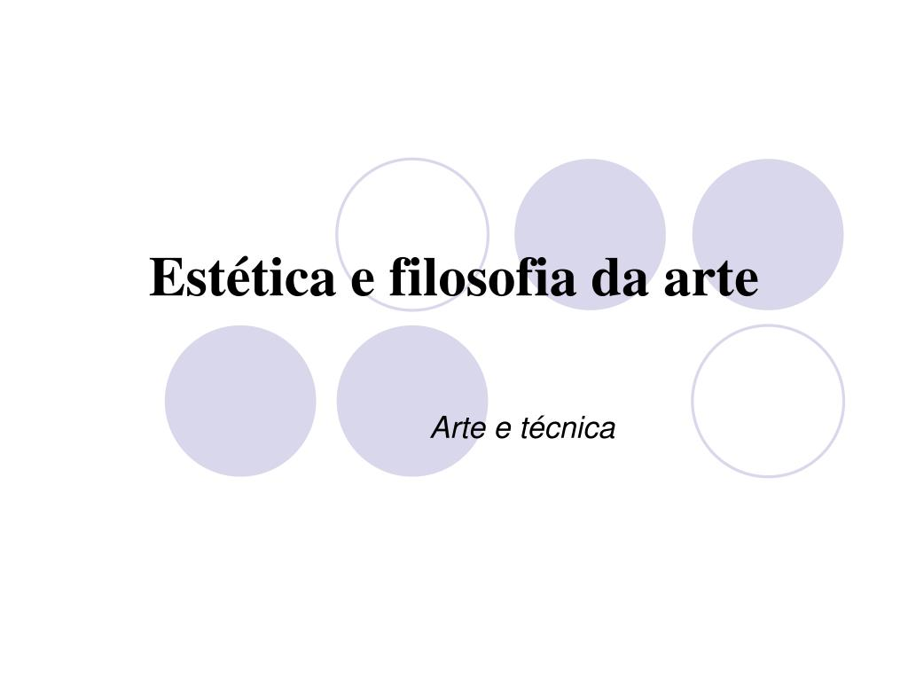



Slide 3


Slide 4


Slide 5
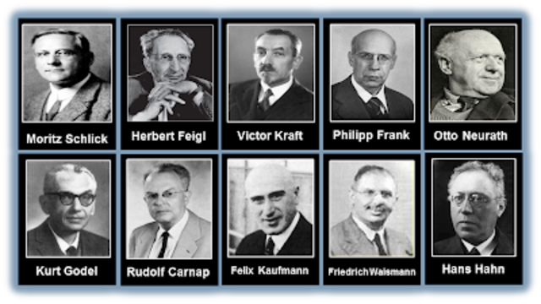
verificabilidade
Círculo de Viena (1920):
Neopositivismo, Positivismo lógico ou Empirismo lógico.
O que fundamenta uma ciência?
Fenômenos estritamente observáveis;
Critério da verificabilidade:
Experiência como critério de verdade na ciência;
Proposições possíveis de serem verificadas empiricamente;
O que não for verificável → Rejeitadas;

Slide 6
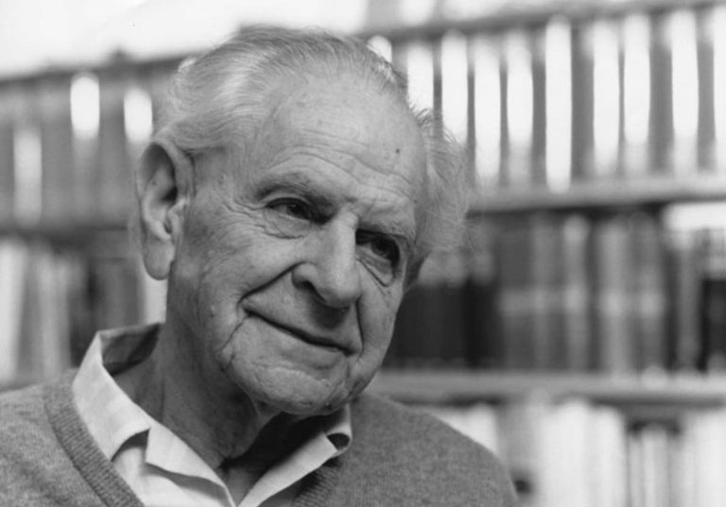

Karl popper (1902 - 1994)

Slide 7

falseabilidade
O que fundamenta uma ciência?
Crítica ao método indutivo;
Crítica a verificabilidade;
Crítica as pseudociências;
Não podem ser testadas e refutadas.
Critério de falseabilidade:
Teorias provisórias;
Passível de testes;
Podem ser refutadas;
Quanto mais resistir, maior a confiabilidades;
O erro é o motor da ciência.

Slide 8

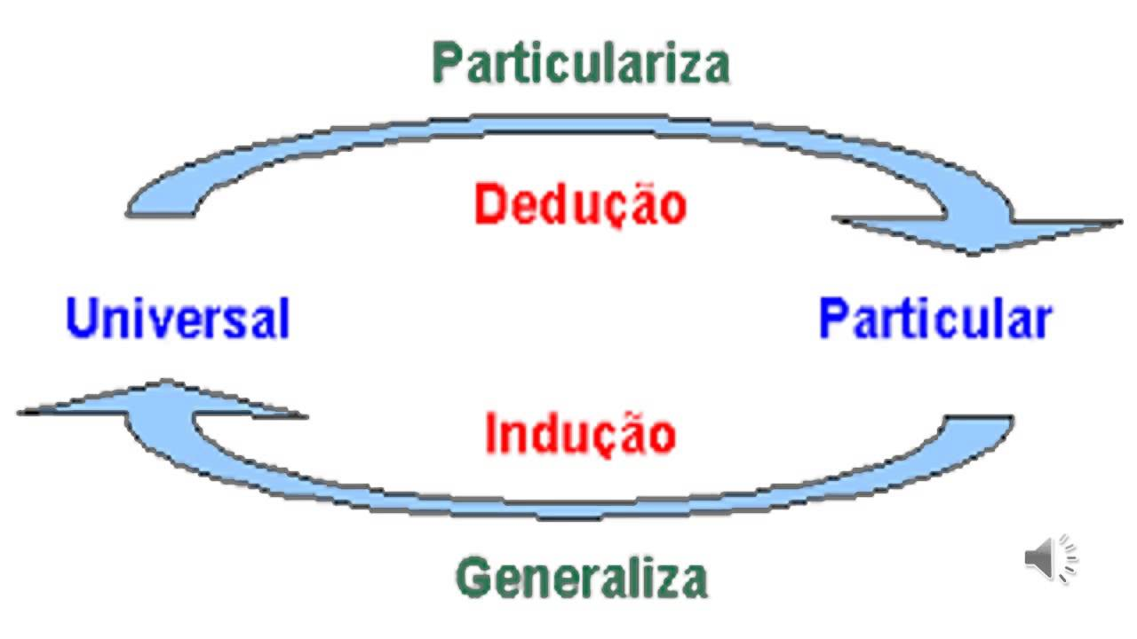

Slide 9
(Unioeste) Há muitas razões para valorizar a ciência. A importância de prever e explicar fenômenos naturais e facilitar nosso controle de ambientes hostis, facilitando nossa adaptação, é uma delas. Em função do sucesso que a ciência tem em explicar muitos fenômenos, a maioria das pessoas não diretamente envolvidas com atividades científicas tende a pensar que uma teoria científica é um conjunto de leis verdadeiras e infalíveis sobre o mundo natural. Mudanças teóricas radicais na história da ciência (como a substituição de um modelo geocêntrico por um modelo heliocêntrico de explicação do movimento planetário) levaram filósofos a suspeitar dessa imagem das teorias científicas. A teoria da ciência do físico e filósofo austríaco Karl Popper se caracterizou por sustentar que as leis científicas possuem um caráter.
I. hipotético e provisório.
II. assistemático e irracional.
III. matemático e informal.
IV. contraditório e tautológico.
São verdadeira(s) a(s) assertiva(s)
a) I apenas.
b) I e II apenas.
c) III apenas.
d) II e IV apenas.
e) III e IV apenas.

Slide 10
(Unioeste) Leia o texto a seguir.
Esta é uma concepção de ciência que considera a abordagem crítica sua característica mais importante. Para avaliar uma teoria o cientista deve indagar se pode ser criticada - se se expõe a críticas de todos os tipos e, em caso afirmativo, se resiste a essas críticas.
POPPER, Karl. Conjecturas e refutações. Trad. Sérgio Bath. Brasília: UnB, 1982. p. 284.
Com base no texto e nos conhecimentos sobre a filosofia de Popper, assinale a alternativa correta.
a) A concepção de ciência da qual fala Popper é aquela que possui o princípio de verificabilidade, com proposições rigorosas que procuram corrigir as teorias científicas.
b) A ciência busca alcançar o conhecimento de tipo essencial, pois ele garante a verdade de uma teoria científica, permitindo o desenvolvimento em direção à verdade objetiva visada pela ciência.
c) Uma teoria científica é verdadeira se suas proposições são empiricamente falsificáveis via testes, permitindo que sejam autocorrigidas e desenvolvidas na direção de uma verdade objetiva.
d) Os testes empíricos nas ciências humanas, tais como psicologia e sociologia, visam confirmar seu valor de cientificidade, pois suas teorias são falsificáveis.
e) A concepção de ciência que Popper sustenta é a passivista ou receptacular, na qual as teorias científicas são elaboradas por meio dos sentidos e o erro surge ao interferirmos nos dados obtidos da experiência.

Slide 11
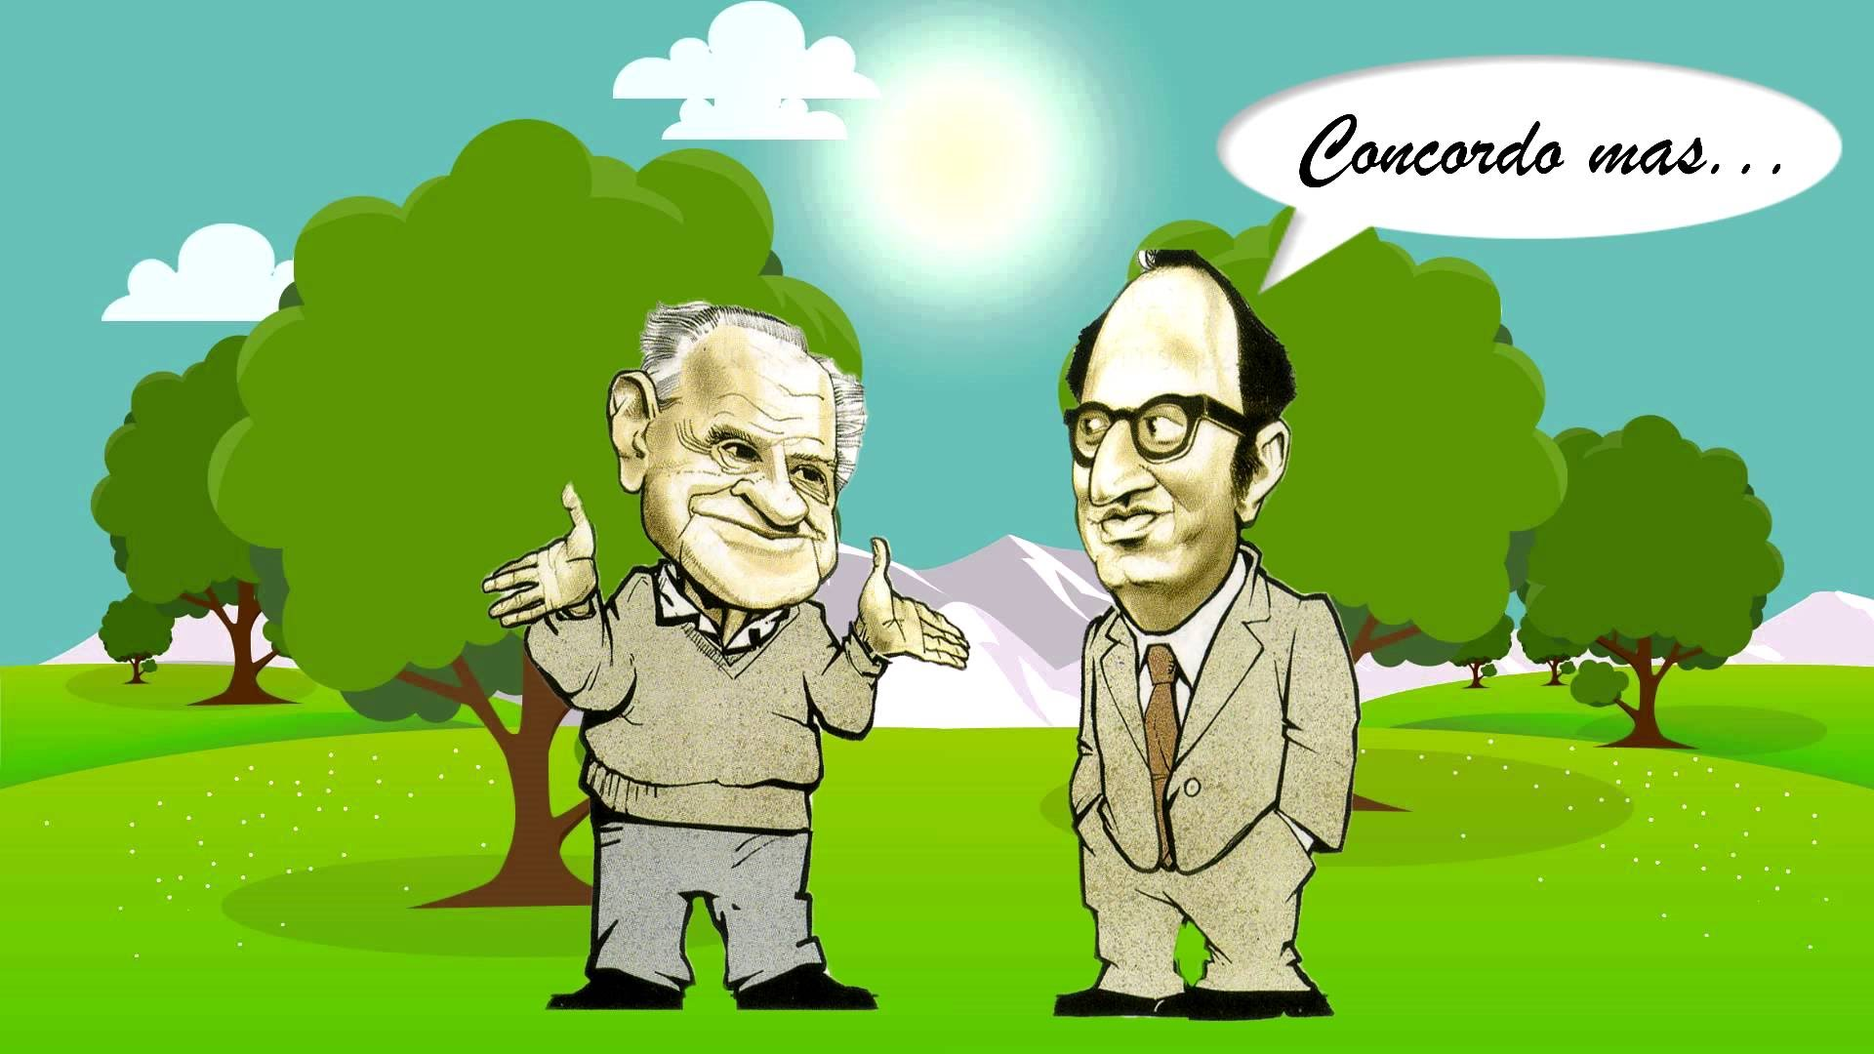

Slide 12
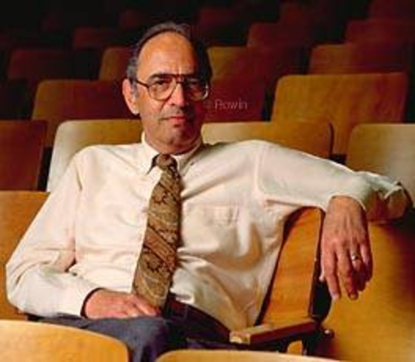
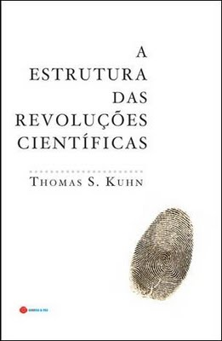
Thomas kuhn (1922 - 1996)

Slide 13

Revolução científica
O que fundamenta uma ciência?
Crítica ao progresso positivista;
Crítica a verificabilidade;
Crítica a refutabilidade;
Critério de ruptura e descontinuidade:
Paradigma:
Teoria - Modelo;
Ciência Normal:
Desenvolve-se dentro do Paradigma (acúmulo de dados);
Anomalia:
Crise do Paradigma (Transição);
Ciência Extraordinária (Anormal):
Novo Paradigma;

Slide 14
(Unioeste) “Kuhn sustenta que a ciência progride quando os cientistas são treinados numa tradição intelectual comum e usam essa tradição para resolver os problemas que ela suscita. Kuhn vê a história de uma ciência ‘madura’ como sendo, essencialmente, uma sucessão de tradições, cada uma das quais com sua própria teoria e seus próprios métodos de pesquisa, cada um guiando uma comunidade de cientistas durante um certo período de tempo e sendo finalmente abandonada. Kuhn começou por chamar às ideias de uma tradição científica um ‘paradigma’ [...] O paradigma, como um todo, determina que problemas são investigados, que dados são considerados pertinentes, que técnicas de investigação são usadas e que tipos de solução se admitem. [...] Revoluções, como as de Copérnico, Newton, Darwin e Einstein não são frequentes, diz Kuhn, e são deflagradas por crises. Uma crise ocorre quando os cientistas são incapazes de resolver muitos problemas de longa data com que o paradigma se defronta”.
Kneller
Considerando o texto acima e as ideias de Kuhn sobre a atividade científica, seguem as afirmativas abaixo:
I. O paradigma determina o que uma comunidade científica pode investigar, quais os métodos e as soluções possíveis.
II. A história da ciência mostra uma sucessão de rupturas ou revoluções, ou seja, mudanças de paradigmas e não um processo progressivo linear contínuo do conhecimento científico.
III. Um paradigma entra em crise e pode ser substituído por outro quando ele não permite mais a solução de problemas considerados importantes pela comunidade científica.
IV. A história da ciência não tem nenhuma importância para a investigação da atividade científica, pois a ciência não é condicionada, de forma alguma, por seu contexto histórico.
V. O progresso científico ocorre dentro de uma tradição enquanto o paradigma permitir que os problemas considerados importantes sejam resolvidos (ciência normal).
Das afirmativas feitas acima
a) apenas IV está correta.
b) apenas III e V estão corretas.
c) apenas I, II e IV estão corretas.
d) apenas I, II e V estão corretas.
e) apenas I, II, III, V estão corretas.

Slide 15


Slide 16

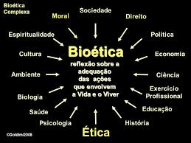
DEFINIÇÃO
Estudo que investiga as condições necessárias para uma administração responsável da vida humana, animal e responsabilidade ambiental.

Slide 17
bioética
persistentes
emergentes
Extermínio;
Aborto;
Suicídio...
Células tronco;
Clonagem;
Transgênicos...

Slide 18
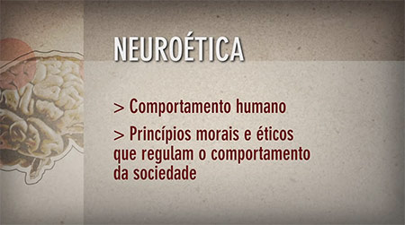

Slide 19


Slide 20
(Unioeste) “O termo bioética foi, primeiramente, utilizado pelo médico norte-americano V. R. Potter no início da década de 1970. [...] Nos últimos trinta anos, a bioética cresceu rapidamente como área de conhecimento e tornou-se particularmente importante nas ciências relacionadas com a vida humana, tais como a medicina, a enfermagem, a biologia, o direito etc., apesar de ser um objeto de estudo interdisciplinar e ter ocupado também lugar central na filosofia moral”. (D. Dall'Agnol)
Tendo em conta o ponto de vista da Bioética, é correto afirmar que
a) questões relacionadas à intervenção na natureza e ao uso de recursos naturais são independentes das que dizem respeito à segurança, ao meio ambiente e ao bem-estar comum.
b) a conduta humana no âmbito das ciências da vida e da saúde não precisa ser analisada à luz dos valores e princípios morais.
c) é preciso discutir a questão da responsabilidade e da autoridade da ciência e do médico em relação às intervenções e limites de certas experiências, tais como o aborto induzido, a esterilização, a eutanásia, a clonagem, as células-tronco, etc.
d) o conhecimento científico, exatamente por tratar da verdade, não pode sofrer limitações por questões éticas e, portanto, é independente de valores morais.
e) a ciência é uma atividade imparcial, neutra e desinteressada.

Slide 21
(Unioeste) A neuroética é uma área de pesquisa interdisciplinar que se concentra nas questões éticas levantadas pelo entendimento cada vez maior acerca do cérebro e de nossa capacidade de monitorá-lo e influenciá-lo bem como examina as questões éticas que emergem do entendimento cada vez mais aprofundado das bases biológicas das ações e das escolhas éticas
(ROSKIES, ADINA, 2016).
Diante dessa definição do campo da neuroética, marque a alternativa que NÃO apresenta um problema especificamente neuroético
a) Questões referentes à privacidade, decorrentes de tecnologias capazes de decodificar o conteúdo mental.
b) A manipulação de consumidores mediante técnicas de neuromarketing que influenciam suas tomadas de decisão.
c) Questões referentes à utilização de seres humanos como cobaias no teste de tecnologias da indústria cosmética.
d) A preservação de identidades pessoais diante de procedimentos de alteração neurológica de memória, humor, desejos ou impulsividade.
e) Questões referentes à autonomia, decorrentes do desenvolvimento de drogas capazes de levar a comportamentos estereotipados.

Slide 22
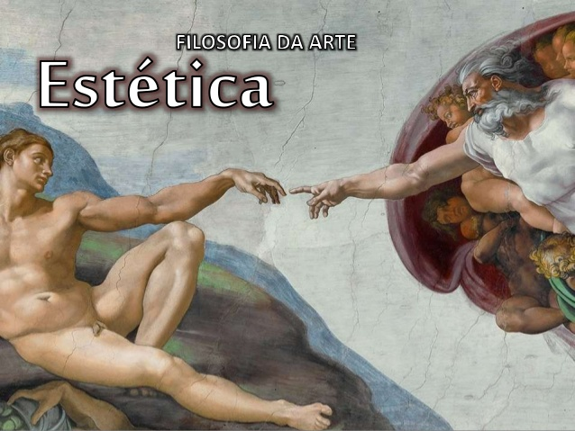

Slide 23

CONCEITOS GERAIS
Estética (Aisthesis – Sensação):
Estudo da natureza do Belo e dos fundamentos da Arte;
Poética:
Referente a Arte;
Poiésis:
Fabricação;
Mímesis:
Imitação;
Verossímel:
Semelhante a verdade;
Sublime:
Quase perfeito;

Slide 24
estética
Platão
ARISTÓTELES
Dualidade: Sensível – Inteligível;
Artistas: Mímesis;
Cópia da cópia;
Não trazem verdades;
Enfraquecem o homem;
O Belo:
O que é eterno no mundo das ideias;
A coisa em si: No próprio objeto;
Artistas/arte: Verossímil;
Noção de verdade;
O Belo:
Proporção;
Claridade;
Simetria;

Slide 25
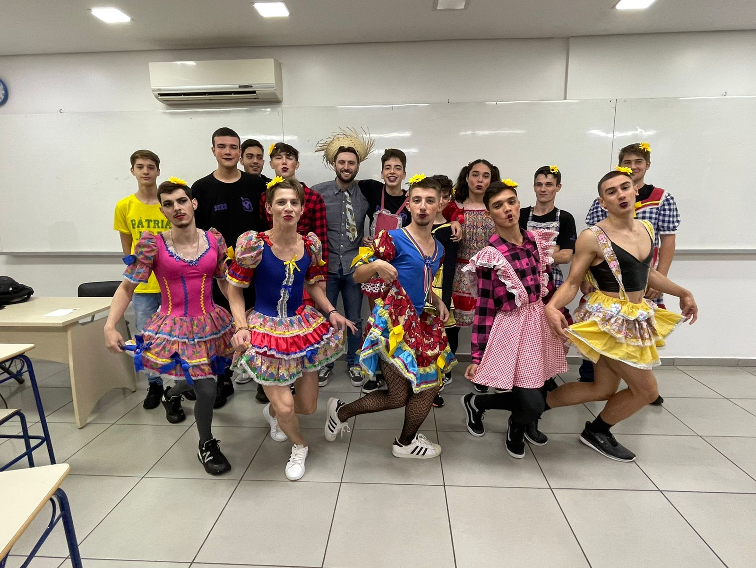

Slide 26
estética
Platão
ARISTÓTELES
Cópia de coisas fenomênicas;
Inferior e inadequado;
Estimula elementos irracionais na alma: Paixões e instintos;
Artista desconhece a realidade do imitado;
A arte como “CATARSE”;
Purificação e elevação.
Satisfação/prazer em imitar;
Universal possível, inspiração coletiva;
Poesia > História;
Poeta é livre para imitar (Tempo, opinião...);

Slide 27

ESTÉTICA
Immanuel Kant: Estética.
Ciência que trata das condições da percepção pelos sentidos;
Teoria do Belo e dos fundamentos da arte;
Juízo estético: O Belo.
Fenômeno → Beleza contida no objeto;
Como o intelecto entende?
Sensação → PRAZER (subjetivo);

Slide 28



Slide 29
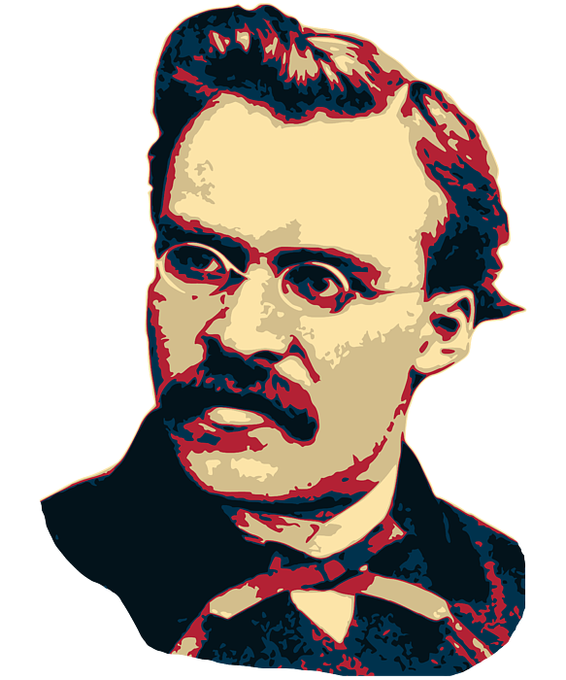
ESTÉTICA
Nietzsche: Vontade de potência.
O nascimento da tragédia:
Apolíneo e Dionisíaco;
Mundo da vida → Trânsito de energia;
Manifestação livre da Vontade de potência;

Slide 31
(Unioeste) Kant definiu a Estética como sendo ciência. E completando, Alexander Brumgarten a definiu como sendo a teoria do belo e das suas manifestações através da arte. Como ciência e teoria do belo, a Estética pretende alcançar um tipo específico de conhecimento que é aquele captado
a) Pela lógica.
b) Pela razão.
c) Pela alma.
d) Pelos sentidos.
e) Pela emoção.

Slide 32
(Unioeste) “O nascimento da estética como disciplina filosófica está indissoluvelmente ligado à mutação radical que intervém na representação do belo quando este é pensado em termos de gosto, portanto, a partir do que no homem irá logo aparecer como a essência mesma da subjetividade, como o mais subjetivo do sujeito. Com o conceito de gosto, efetivamente, o belo é ligado tão intimamente a subjetividade humana que se define, no limite, pelo prazer que proporciona, pelas sensações ou pelos sentimentos que suscita em nós.
(…) Com o nascimento do gosto, a antiga filosofia da arte deve, portanto, ceder lugar a uma teoria da sensibilidade”.Luc Ferry.
Assinale a alternativa que não está relacionada com a Estética como disciplina filosófica.
a) Estética e a tradução da palavra grega aisthetiké que significa “conhecimento sensorial, experiência sensível, sensibilidade”; só na modernidade, por volta de 1750, foi utilizada para referir-se aos estudos das obras de artes enquanto criações da sensibilidade tendo como finalidade o belo.
b) Desde seu nascimento como disciplina específica da filosofia, a Estética afirma a autonomia das artes pela distinção entre beleza, bondade e verdade.
c) Ainda que a obra de arte seja essencialmente particular, em sua singularidade única ela oferece algo universal. Eis a peculiaridade do juízo de gosto: proferir um julgamento de valor universal tendo como objeto algo singular e particular.
d) A Estética não cabe apenas ocupar-se com o sentimento de beleza, mas também com o sentimento de sublime.
e) Considerando que tanto o gosto do artista quanto os gostos do público são individuais e incomparáveis e que, portanto, “gosto não se discute”, a Estética como disciplina da filosofia está destinada ao fracasso, pois não é possível dar universalidade ao juízo de gosto.

Slide 33
(Unioeste) “A busca da beleza e a melhor forma de representá-la fazem parte do universo de preocupações
humanas. Beleza essa que pode ser contemplada nas obras de arte, em objetos do uso cotidiano e no próprio corpo humano. Na história da humanidade, entretanto, pode-se notar que os padrões de beleza mudam de acordo com diferentes culturas e épocas e que esses padrões não estão somente presentes nas obras de arte”. (L. E. Kaminski)
Sobre arte e beleza, considerando principalmente o texto acima, seguem as seguintes afirmações:
I. Na história da humanidade, o padrão de beleza sempre foi o mesmo.
II. Platão considerava que não havia um belo absoluto e imutável.
III. Aristóteles considerava que a tragédia é a arte superior, porque ela imita a ação dos deuses.
IV. Na Idade Média, sob a influência da Igreja, a arte valorizava os aspectos materiais e corporais do homem.
V. A beleza sempre esteve associada apenas às obras de arte.
Das proposições feitas acima
a) II, III e IV são corretas.
b) apenas I e III são corretas.
c) II, III e V são corretas.
d) todas elas são corretas.
e) todas elas são incorretas.

Slide 34
(Unioeste) Considere os seguintes excertos:
“Dionísio já havia sido afugentado do palco trágico e o fora através do poder demoníaco que falava pela boca de Eurípedes. Também Eurípedes foi, em certo sentido, apenas máscara: a divindade, que falava por sua boca, não era Dionísio, tampouco Apolo, porém um demônio de recentíssimo nascimento, chamado Sócrates”.
Nietzsche, F. O Nascimento da Tragédia ou Helenismo e Pessimismo. Trad. J. Guinsburg. São Paulo: Companhia das Letras, 1996.
“O Nascimento da tragédia tem dois objetivos principais: a crítica da racionalidade conceitual instaurada na filosofia por Sócrates e Platão; a apresentação da arte trágica, expressão das pulsões artísticas dionisíaca e apolínea, como alternativa à racionalidade”.
Machado, R. “Arte e filosofia no Zaratustra de Nietzsche” In: Novaes, A. (org.) Artepensamento. São Paulo. Companhia das Letras, 1994.
Os trechos acima aludem diretamente à crítica nietzschiana referente à atitude estética que
a) subordina a beleza à racionalidade.
b) cultua os antigos em detrimento do contemporâneo.
c) privilegia o cômico ao trágico.
d) concebe o gosto como processo social.
e) glorifica o gênio em detrimento da composição calculada.

Slide 35


Slide 36
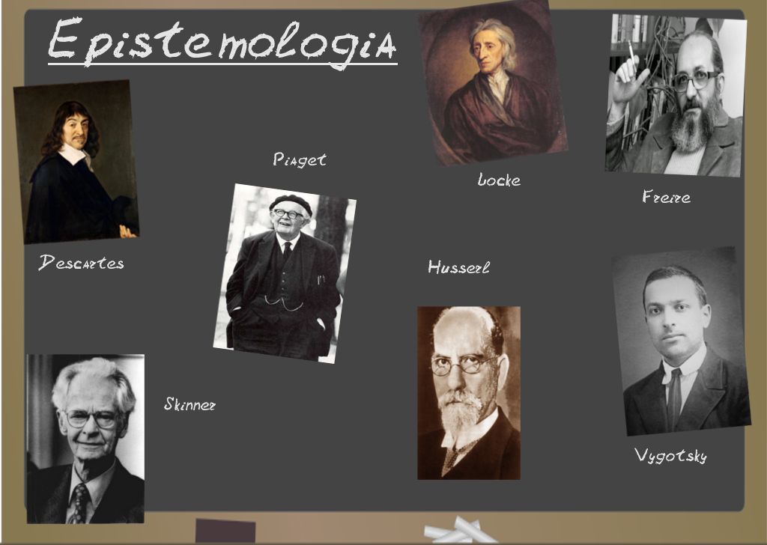

Slide 37
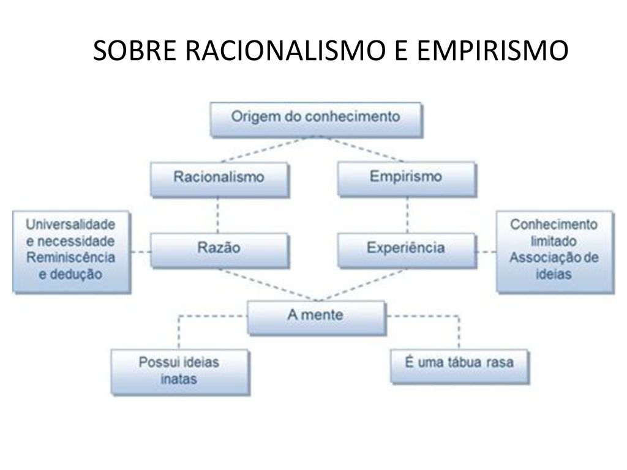

Slide 38


Slide 40
(Unioeste) “Então, considera o que segue (...). O que me parece é que, se existe algo belo além do Belo em si, só poderá ser belo por participar desse Belo em si. O mesmo admito de tudo mais. Admites essa espécie de causa?”
PLATÃO, Fédon, 100 c. Belém: Ed. UFPA, 2011.
Sobre o excerto acima, considere as seguintes afirmações:
I. A hipótese platônica das Ideias (ou hipótese das Formas) compreende a Ideia como causa do ser das coisas.
II. “Participação” é o modo pelo qual a Ideia dá causa às coisas.
III. O Belo corresponde à Forma; a coisa bela é a Ideia.
IV. A teoria ou hipótese das Ideias distingue entre entidades supratemporais que são em si mesmas, frente a entidades que não são por si mesmas e estão submetidas ao devir. As primeiras são causa do ser das últimas.
Sobre as afirmações acima, assinale a alternativa CORRETA.
a) Somente uma está incorreta.
b) Somente uma está correta.
c) Duas estão corretas e duas estão incorretas.
d) Todas estão corretas.
e) Todas estão incorretas.

Slide 41
(Unioeste) John Locke afirma em Ensaio acerca do entendimento: “é de grande utilidade para o marinheiro saber a extensão de sua linha, embora não possa com ela sondar toda a profundidade do oceano. É conveniente que saiba que ela é suficientemente longa para alcançar o fundo dos lugares necessários para orientar sua viagem, e preveni-lo de esbarrar contra escolhos que podem destruí-lo. Não nos diz respeito conhecer todas as coisas, mas apenas as que se referem à nossa conduta. Se pudermos descobrir aquelas medidas por meio das quais uma criatura racional, posta nesta situação do homem no mundo, pode e deve dirigir suas opiniões e ações delas dependentes, não devemos nos molestar por que outras coisas escapam ao nosso conhecimento”.
Tendo em conta o texto acima e a teoria do conhecimento de Locke, é incorreto afirmar que
a) o homem, utilizando suas faculdades racionais, pode conhecer tudo sobre todas as coisas do mundo.
b) o homem deve saber os limites da razão para ter conhecimento certo daquilo que é possível conhecer.
c) há certas coisas que a razão do homem não pode conhecer.
d) assim como o marinheiro guia sua viagem por uma sonda de tamanho conhecido, o homem deve orientar sua conduta por aquilo que conhece.
e) o conhecimento, para Locke, só é certo se houver conformidade entre nossas ideias e a realidade das coisas.

Slide 42
(Unioeste) “Até agora se supôs que todo nosso conhecimento tinha que se regular pelos objetos; porém, todas as tentativas de mediante conceitos estabelecer algo a priori sobre os mesmos, através do que o nosso conhecimento seria ampliado, fracassaram sob esta pressuposição. Por isso tente-se ver uma vez se não progredimos melhor nas tarefas da Metafísica admitindo que os objetos têm que se regular pelo nosso conhecimento a priori, o que assim já concorda melhor com a requerida possibilidade de um conhecimento a priori dos mesmos que deve estabelecer algo sobre os objetos antes de nos serem dados”. (Kant)
De acordo com o pensamento de Kant, é correto afirmar que
a) o conhecimento resulta da ação dos objetos sobre nossa capacidade perceptiva, de modo que todo conhecimento deriva da experiência.
b) nada pode ser estabelecido sobre os objetos que não seja dado por eles ou por meio deles.
c) nosso conhecimento é regulado por princípios que se encontram em nossa mente; como tais, são anteriores e independentes de toda experiência.
d) é dispensável fazer uma crítica da Razão e dos limites e possibilidade do conhecimento.
e) a Metafísica se constituiu há muito tempo como disciplina que “encetou o caminho seguro de uma ciência” (Kant).

Slide 43
(Unioeste) Considerando-se as primeiras linhas das Meditações sobre a filosofia primeira de René Descartes:
“Há já algum tempo dei-me conta de que, desde meus primeiros anos, recebera muitas falsas opiniões por verdadeiras e de que aquilo que depois eu fundei sobre princípios tão mal assegurados devia ser apenas muito duvidoso e incerto; de modo que era preciso tentar seriamente, uma vez em minha vida, desfazer-me de todas as opiniões que recebera até então em minha crença e começar tudo novamente desde os fundamentos, se eu quisesse estabelecer alguma coisa de firme e de constante nas ciências. (...) Agora, pois, que meu espírito está livre de todas as preocupações e que obtive um repouso seguro numa solidão tranquila, aplicar-me-ei seriamente e com liberdade a destruir em geral todas as minhas antigas opiniões”
É correto afirmar sobre a teoria do conhecimento cartesiana que
a) Descartes não utiliza um método ou uma estratégia para estabelecer algo de firme e certo no conhecimento, já que suas opiniões antigas eram incertas.
b) Descartes considera que não é possível encontrar algo de firme e certo nas ciências, pois até então esse objetivo não foi atingido.
c) Descartes, ao rejeitar o que a tradição filosófica considerou como conhecimento, busca fundamentar nos sentidos uma base segura para as ciências.
d) ao investigar uma base firme e indestrutível para o conhecimento, Descartes inicia rejeitando suas antigas opiniões e utiliza o método da dúvida até encontrar algo de firme e certo.
e) Descartes necessitou de solidão para investigar as suas antigas opiniões e encontrar entre elas aquela que seria o verdadeiro fundamento do conhecimento.

Slide 46


